Slide 1
Физико-математическая спартакиада

Slide 2
Разминка

Slide 3
Бег с препятствиями

Slide 4
Автомобильные гонки

Slide 5
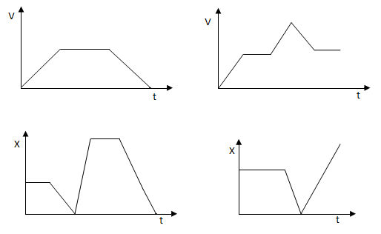
Графики

Slide 6
Эстафета

Slide 7
Метание мяча

Slide 8
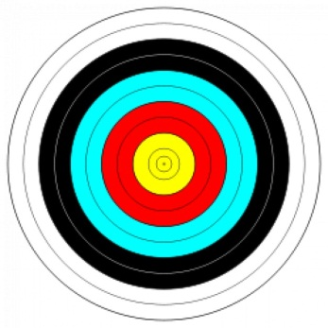
Биатлон

Slide 9
Спринт

Slide 10
Конкурс капитанов

Slide 11
Спартакиада завершена

Slide 12
Кто из великих полководцев любил составлять задачи по геометрии?
Наполеон

Slide 13
Кто сказал : «Химия-правая рука физики, математика-ее глаз»?
Ломоносов

Slide 14
Ученый ,впервые измеривший атмосферное давление?
Торричелли

Slide 15
Крупнейший изобретатель, основоположник отечественной космонавтики?
Циолковский

Slide 16
Французский ученый , имя которого носит прямоугольная система координат?
Декарт

Slide 17
Ученый, в честь которого названа единица измерения энергии
Джоуль

Slide 18
Кто из великих русских писателей окончил физико-математический факультет?
Грибоедов

Slide 19
Явление электромагнитной индукции открыл
Фарадей

Slide 20
Кто обнаружил магнитное поле возле проводника с током?
Эрстед

Slide 21
Величайший физик и математик древности, родившийся в Серакузах
Архимед

